Slide 1



Время прокачать
цифровые навыки!
Марк Федосеев
директор проектов РТ МИС
Карьерный
рост
Сокращение финансовых потерь
Достижение федеральных показателей

Slide 2
Цифровое здравоохранение
Вехи развития
Автоматизация
Информатизация
Цифровизация
Цифровая трансформация
Отдельные учетные
документы
Регион и МО
Взаимодействие регионов
с федеральным уровнем
Клиентоцентричность:
ориентация на врача
и пациента
2011.ЕГИСЗ
2018.ЕЦК
2020.ВИМИС
Много мелких разработчиков, самописные МИС
Мономис или лоскутная информатизация
Расширение функциональности
МИС партнерскими решениями
Влияние на рынок
Notes:
Пояснения тут https://docs.google.com/document/d/1xEXXdQ6WCyoRDuJcMpLG0Br50OsjSx5WVtsOWsGdB0c/edit#
Если очень коротко:
Мы как разработчики для себя определяем следующие этапу развития отрасли цифровизации здравоохранения:
Начали с автоматизации, перевода отдельных учетных документов в цифровой вид. Далее перешли к информатизации, когда объектом деятельности стали мед.организации и регион. С появлением фед.проекта ЕЦК наступило время цифровизации и взиамодействия региона с федералами, передачи данных и их накопление. Сейчас же мы на пути цифровой трансформации, когда накопленная информация начинает “работать” на благо врача и пациента. А “маркером” этого времени стали ВИМИСы, которые призваны накапливать данные по нозологиям, анализировать их и в формате релевантных клинических рекомендация “спускать” их на места.
При этом цифровая трансформация возможна с более совершенными ИС, время набилавок прошло. Важен первичный полноценный ввод, без потери объема и качества данных. А системы, которые обеспечивают “сбор” разнородных данных (имею ввиду шины, не знаю, как правильно/понятно сказать), к сожалению,

Slide 3
Цифровые медицинские сервисы — помощники медицинских специалистов и менеджеров здравоохранения
Первичный
ввод данных
из АРМ МИС
Медицинская организация
Учет, отчеты, реестры счетов
Медицинская информационная система региона
Другие ИС региона
Регион
Статистика, аналитика, прогнозирование
Первичный ввод в другие ИС региона
Федеральный контур
Накопление данных, передача фед.показателей, выполнение KPI губернатора

Slide 4
Цифровые помощники
Врач работает с пациентом. Он должен повернуться
к компьютеру на несколько секунд, ввести данные, увидеть картину о пациенте, сделать назначения — и забыть про компьютер, снова повернувшись к пациенту.
Задачи
Сокращать рутинную
работу врача
Поддерживать
процессы лечения

Slide 5
Проблемы, которые могут возникнуть из-за некорректного или неполного ввода данных пациента
Снижается качество реестров счетов, больница недополучает деньги
Образуются очереди на прием,
пациенты ругаются
и разочаровываются в медицине
Не выполняются федеральные показатели, в адрес медицинской организации поступают претензии
от РОУЗ
Возникают конфликтные ситуации
с персоналом по работе в МИС,
растет напряжение в коллективе
Данные не поступают в сервисы
аналитики, затраты на использование сервисов неэффективны
Notes:
К тезису “Пациенты ругаются..” - периодически проводим исследования и опросы врачей, они показывают, для врача значимо время приема, значимо мнение пациента и возможность быстро оказать услугу. А скорость приема зависист в том числе от навыков работы в МИС

Slide 6



Поэтому необходимо уже сейчас
Принять
высокий темп цифровизации, как данность
Осознать важность первичного ввода
Подружиться
с МИС

Slide 7
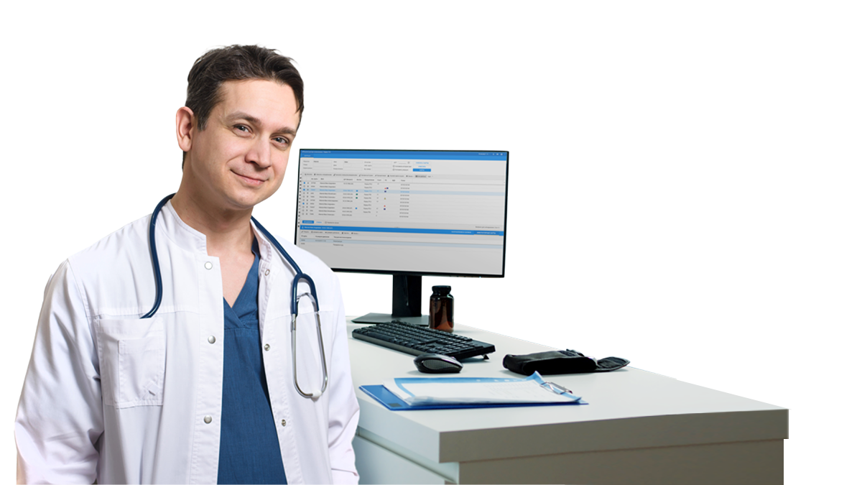
Как прокачать цифровые навыки,
чтобы улучшить
показатели и повысить эффективность
работы?
Выстроить образовательную траекторию!

Slide 8
Участники образовательной траектории
1
2
3
4
5
РОУЗ
Медицинские
организации
Образовательные организации
Медицинские специалисты
Разработчики информационных систем
!
Чем выше средний уровень владения МИС, тем выше эффективность медицинской отрасли в целом

Slide 9


Образовательные программы РТ МИС
Цикл вебинаров ЕЦП.Практика
Курс НМО для врачей поликлиники
Массовое обучение
Формат: демонстрация + ответы в чате
Длительность: 2 ак. ч.
Открытые вебинары, нет ограничений
по числу участников.
Актуальная афиша на сайте РТ МИС
Запись на Youtube-канале РТ МИС
Индивидуальное обучение
Формат: видеоуроки+вебинары+инструкции
Длительность: 36 ак. ч.
Подробнее о курсе
Доступ к обучению после оплаты.
Свидетельство о повышении квалификации
и баллы на портале НМО. Учитываются
при аккредитации
Notes:
В 2022 году запустили два новых образовательных трека: годовой цикл бесплатных вебинаров и курс НМО. Наша цель - создать доступные массовые форматы для обучения пользователей, когда каждый может актуализировать навыки в удобное время. Именно поэтому записи всех вебинаров размещены на нашем ютуб-канале, а курс НМО состоит из предзаписанных видеоуроков. Любой пользователь системы, вне зависимости от своего часового пояса может познакомиться с учебными материалами.
Годовой цикл бесплатных вебинаров включает инструктажи по работе с МДЛП, новой функциональностью ЛИС и стационара, а также ВИМИСами и СЭМДами
Курс НМО разработан для врачей поликлиники и дает целостное представление о рабочем месте. Мы первопроходцы,подобных курсов, прокачивающих цифровые навыки врача, мы на рынке не нашли.
Можно использовать эти предложения, отрабатывая возражения по работе с системой и недостаточности обучения.

Slide 10
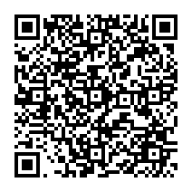
В первую очередь, модернизация первичного звена —
это изменение в целом подходов по ведению пациентов, улучшение доступности и работа по профилактике заболеваемости и вторичная профилактика у пациентов, имеющих хронические заболевания, профилактика обострения и более тяжелого течения.
Поэтому все, что происходит в рамках модернизации —
изменение материально-технической базы, подходы по цифровой трансформации, — это фактически переход на проактивное
ведение пациента
Михаил Мурашко
Министр здравоохранения Российской Федерации

Slide 11
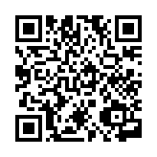
Если в 2013 году было произведено 153 экзабайта (один
экзабайт = один миллиард гигабайт), то в 2020 году
произведено уже порядка 2314 экзабайт, что означает общий темп роста не менее 48 % ежегодно.
Общий объем всех медицинских данных удваивается каждый год. В 2012 г. в среднем одна больница генерировала порядка 500 петабайт данных, по прогнозам, в ближайшие годы этот показатель может составить уже 25 000 петабайт
Мировые тренды цифровой трансформации отрасли здравоохранения

Slide 12



Подписывайтесь
на наш
Telegram-канал
Наведите камеру
на qr-код
Делимся новостями компании, полезными материалами, анонсами обучающих мероприятий и событий,
где мы можем встретиться.

Slide 13

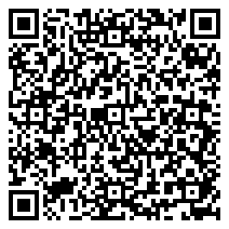
Подробная информация по курсу НМО для врачей поликлиники
Отсканируйте
qr-код, чтобы перейти
к странице курса
Максим Данилов
ведущий менеджер по работе с клиентами
m.danilov@medobr.com | +7 (495) 247-58-58 доб. 1126

